Slide 1
1
4
3
مراجعة
الدرس 12
الدرس 11
الدرس 10
الدرس 9
5
4

Slide 2






أيقونات توجيهية
توجيهات الأستاذ(ة)
تعيين تلميذ للإجابة
المرور بين الصفوف
عرض فيديو
المرور للشريحة الموالية بعد عرض الفيديو.
العمل في ثنائيات

Slide 3
برمجة الأسبوع الثالث
(ة)خاص بالأستاذ
الدرس 10
الدرس 9
الدرس 1
قراءة معطيات مبيان (1)
تصنيف المعطيات
فصل الملايين: قراءة وكتابة
الدرس 12
الدرس 11
حل مسائل ( الجزء و الكل (3)
قراءة معطيات مبيان (2)
مراجعة
مُراجَعَةُ دُروسِ الْأُسْبوعِ الثالث

Slide 4
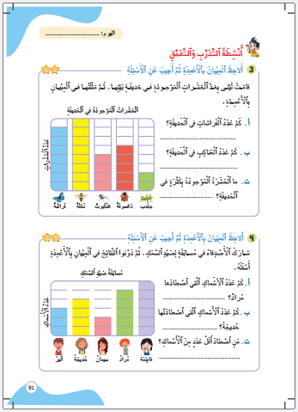
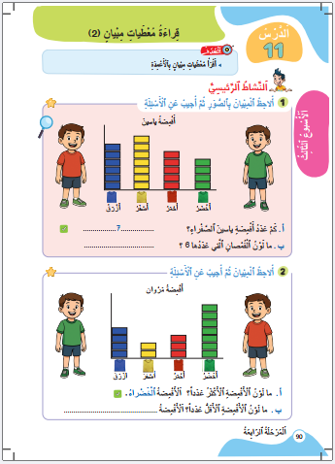
درس اليوم
(ة)خاص بالأستاذ
قراءة معطيات مبيان (2)

Slide 5



(ة)خاص بالأستاذ
مراحل الدرس
1
افتتاح الدرس
1
12
1
2
5
نمذجة
1
ممارسة موجهة
3
20
1
ممارسة مستقلة
4
1
اختتام الدرس
5

Slide 6
(ة)خاص بالأستاذ
عند نهاية الدرس
على الأقل 80% من المتعلمين سيكونون قادرين على:
قراءة معطيات مبيان بالأعمدة

Slide 7


مرحباً بكم في درس جديد مع مجد وندى

Slide 8

(ة)خاص بالأستاذ
افتتاح الدرس
1
تصحيح الواجبات المنزلية
الطرح على السطر
أنشطة تمهيدية

Slide 9
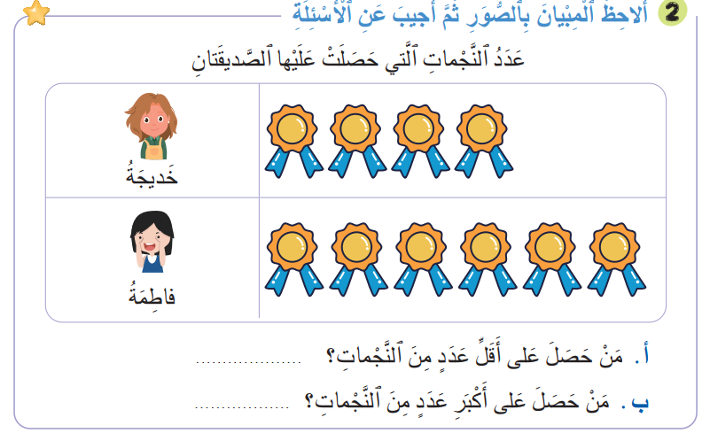
خذوا كراساتكم ، صححوا النشاط رقم 2 الصفحة 88
خَديجَةُ
فاطِمَةُ

Slide 10
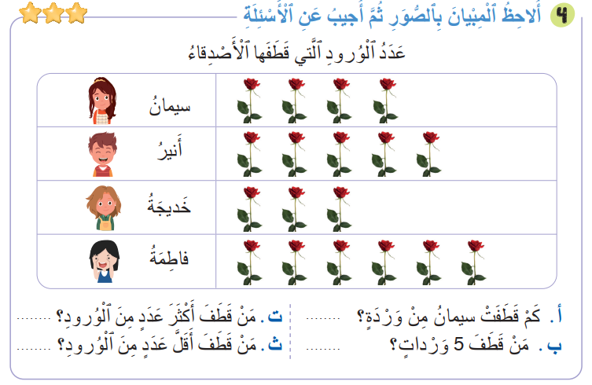
خذوا كراساتكم ، صححوا النشاط رقم 4 الصفحة 89
فاطِمَةُ
4
خَديجَةُ
أَنيرُ

Slide 11
(ة)خاص بالأستاذ
افتتاح الدرس
1
تصحيح الواجبات المنزلية
الطرح على السطر
أنشطة تمهيدية

Slide 12
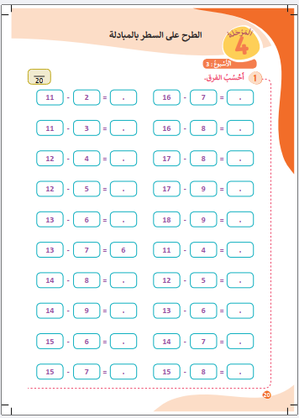

خذوا كراسات الحساب الذهني الصفحة 20 ستنجزون العمليات التالية ، انتظروا الانطلاقة

Slide 13

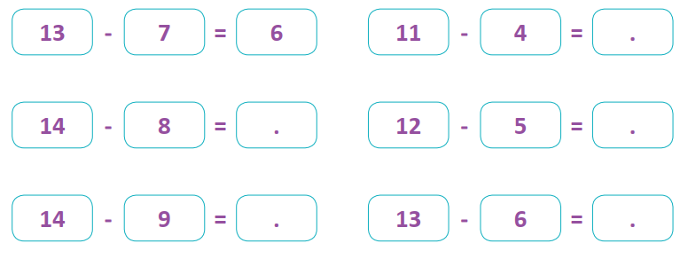
احسبوا فرق العددين - لديكم دقيقة
1

Slide 14
صححوا . نوظف استراتيجية التفكيك و الطرح من العشرة ذهنيا
يسأل الأستاذ(ة) التلاميذ عن عدد الأخطاء المرتكبة لتحديد بطل الحساب الذهني ويحفز المتعثرين
7
6
7
5
7

Slide 15
(ة)خاص بالأستاذ
افتتاح الدرس
1
تصحيح الواجبات المنزلية
الطرح على السطر
أنشطة تمهيدية

Slide 16


خذوا ألواحكم

Slide 17
لاحظوا هذه الأشرطة : شريط أصفر - شريط أحمر – شريط أزرق
أَصْفَرٌ
أَحْمَرٌ
أَزْرَقٌ

Slide 18
اكتبوا على الألواح عدد التربيعات في الشريط الأصفر
أَصْفَرٌ
أَحْمَرٌ
أَزْرَقٌ

Slide 19
ارفعوا الألواح

Slide 20
صححوا : نعد التربيعات في الشريط الأصفر : ( 1-2-3-4)،عدد االتربيعات هو 4
4
أَصْفَرٌ
أَحْمَرٌ
أَزْرَقٌ

Slide 21
اكتبوا لون الشريط الذي به أصغر عدد من التربيعات دون عد التربيعات
أَصْفَرٌ
أَحْمَرٌ
أَزْرَقٌ

Slide 22
ارفعوا الألواح

Slide 23
صححوا : الشريط الأقصر هو الشريط الذي به أصغر عدد من التربيعات و هو الشريط الأزرق.
أَصْفَرٌ
أَحْمَرٌ
أَزْرَقٌ

Slide 24
اكتبوا لون الشريط الذي به أكبر عدد من التربيعات دون عد التربيعات
أَصْفَرٌ
أَحْمَرٌ
أَزْرَقٌ

Slide 25
ارفعوا الألواح

Slide 26
صححوا : الشريط الأطول هو الشريط الذي به أكبر عدد من التربيعات هو الشريط الأحمر.
أَصْفَرٌ
أَحْمَرٌ
أَزْرَقٌ

Slide 27
(ة)خاص بالأستاذ
نمذجة
2
قراءة معطيات مبيان بالأعمدة

Slide 28


انتبهوا الآن، سنتعرف مع ندى و مجد كيف نقرأ معطيات مبيان بالأعمدة

Slide 29
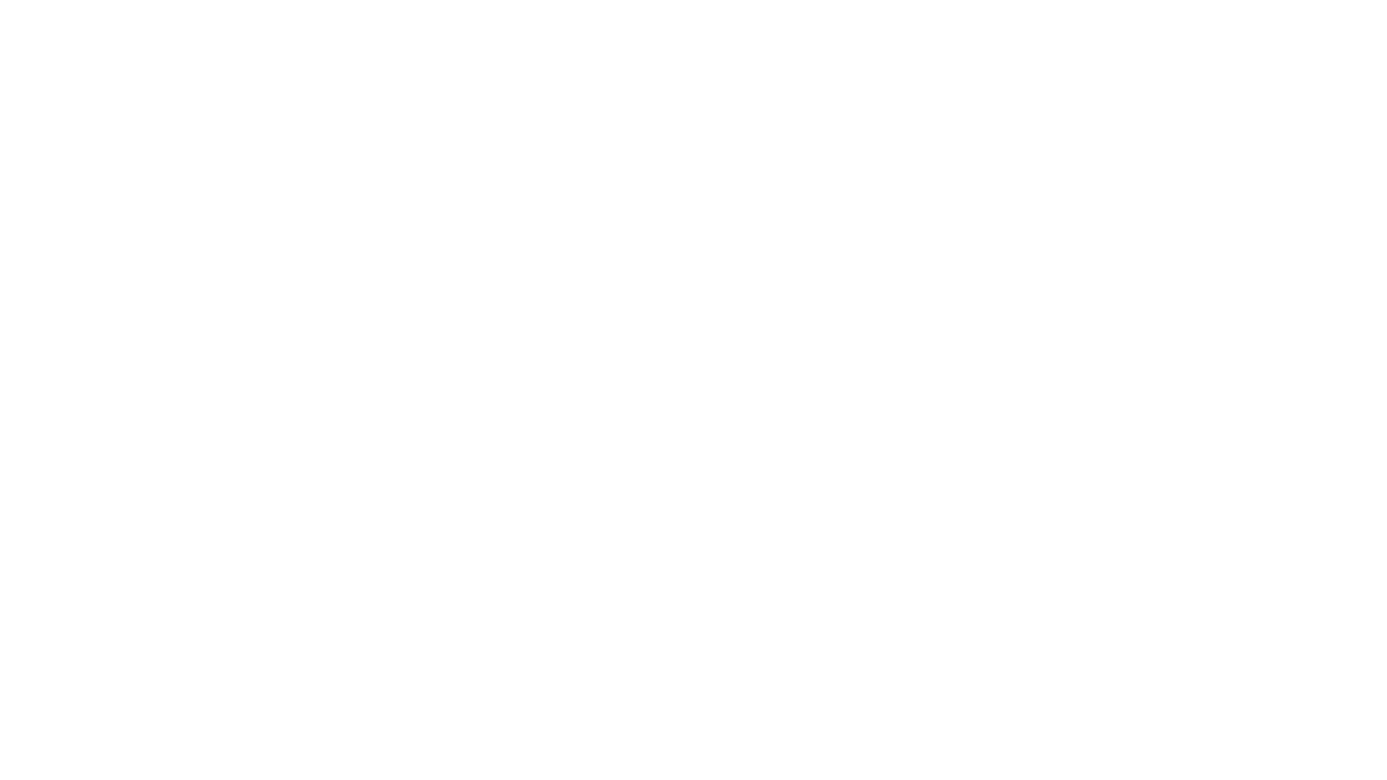
عرض فيديو النمذجة

Slide 30
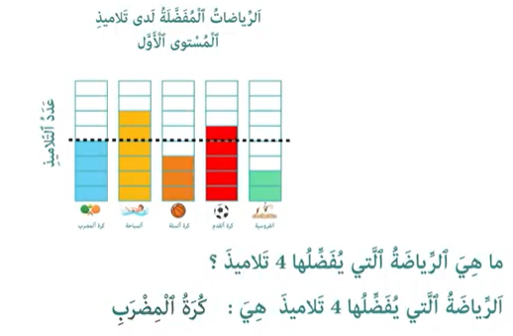
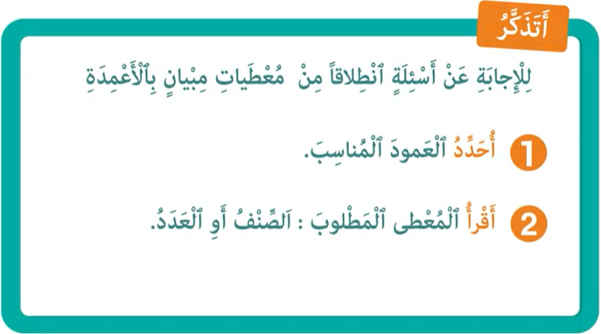
من يذكرنا بخطوات قراءة معطيات مبيان بالأعمدة

Slide 31
(ة)خاص بالأستاذ
ممارسة موجهة
3
النشاط 1
النشاط 2
النشاط 3

Slide 32
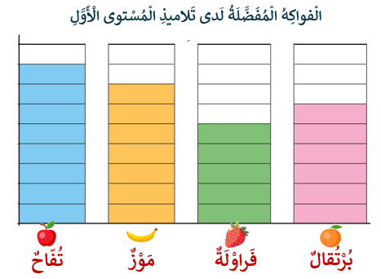
انتبهوا ، نريد أن نقرأ معطيات مبيان بالأعمدة و نجيب عن الأسئلة . سننجز هذا النشاط خطوة خطوة
عَدَدُ التلاميذُ
ما هُوَ عَدَدُ التّلاميذِ الْذينَ يُفَضِّلونَ الْمَوْزَ؟
ما هي الفاكِهَةُ الْتي يُفَضِّلُها أَكْبَرُ عَدَدٍ مِنَ التّلاميذِ ؟

Slide 33


السؤال الأول :ما هُوَ عَدَدُ التّلاميذِ الْذينَ يُفَضِّلونَ الْمَوْزَ؟
عَدَدُ التلاميذُ
ما هُوَ عَدَدُ التّلاميذِ الْذينَ يُفَضِّلونَ الْمَوْزَ؟

Slide 34
ما هي الخطوة الأولى ؟
أقرأ المعطى المناسب
2
أحدد العمود المناسب
1
عَدَدُ التلاميذُ
ما هُوَ عَدَدُ التّلاميذِ الْذينَ يُفَضِّلونَ الْمَوْزَ؟

Slide 35
اكتبوا على الألواح اسم العمود المناسب لهذا السؤال
أقرأ المعطى المناسب
2
أحدد العمود المناسب
1
عَدَدُ التلاميذُ
ما هُوَ عَدَدُ التّلاميذِ الْذينَ يُفَضِّلونَ الْمَوْزَ؟

Slide 36
ارفعوا الألواح

Slide 37
صححوا : العمود المناسب لهذا السؤال هو عمود الموز
أقرأ المعطى المناسب
2
أحدد العمود المناسب
1
عَدَدُ التلاميذُ
ما هُوَ عَدَدُ التّلاميذِ الْذينَ يُفَضِّلونَ الْمَوْزَ؟

Slide 38
ماذا نفعل في الخطوة الثانية ؟
أقرأ المعطى المناسب
2
أحدد العمود المناسب
1
عَدَدُ التلاميذُ
ما هُوَ عَدَدُ التّلاميذِ الْذينَ يُفَضِّلونَ الْمَوْزَ؟

Slide 39
اكتبوا على الألواح عدد التلاميذ الذين يفضلون الموز
أقرأ المعطى المناسب
2
أحدد العمود المناسب
1
عَدَدُ التلاميذُ
ما هُوَ عَدَدُ التّلاميذِ الْذينَ يُفَضِّلونَ الْمَوْزَ؟

Slide 40
ارفعوا الألواح

Slide 41
صححوا : نعد المستطيلات الملونة فوق الموز ( 1-2-3-4-5-6-7) إذن عدد التلاميذ الذين يفضلون الموز هو 7
أقرأ المعطى المناسب
2
أحدد العمود المناسب
1
عَدَدُ التلاميذُ
7
ما هُوَ عَدَدُ التّلاميذِ الْذينَ يُفَضِّلونَ الْمَوْزَ؟

Slide 42
السؤال الثاني : ما هي الفاكِهَةُ الْتي يُفَضِّلُها أَكْبَرُ عَدَدٍ مِنَ الْأَطْفالِ ؟
أقرأ المعطى المناسب
2
أحدد العمود المناسب
1
عَدَدُ التلاميذُ
ما هي الفاكِهَةُ الْتي يُفَضِّلُها أَكْبَرُ عَدَدٍ مِنَ التّلاميذِ؟

Slide 43
اكتبوا على الألواح الفاكهة التي يفضلها أكبر عدد من التلاميذ؟
أقرأ المعطى المناسب
2
أحدد العمود المناسب
1
عَدَدُ التلاميذُ
ما هي الفاكِهَةُ الْتي يُفَضِّلُها أَكْبَرُ عَدَدٍ مِنَ التّلاميذِ ؟

Slide 44
ارفعوا الألواح

Slide 45
صححوا : المستطيلات الملونة في عمود التفاح هي الأكثر ، إذن الفاكهة التي يفضلها أكبر عدد من التلاميذ هي التفاح
أقرأ المعطى المناسب
2
أحدد العمود المناسب
1
عَدَدُ التلاميذُ
التُّفاحُ
ما هي الفاكِهَةُ الْتي يُفَضِّلُها أَكْبَرُ عَدَدٍ مِنَ التّلاميذِ ؟

Slide 46
(ة)خاص بالأستاذ
ممارسة موجهة
3
النشاط 1
النشاط 2
النشاط 3

Slide 47
خذوا ألواحكم

Slide 48
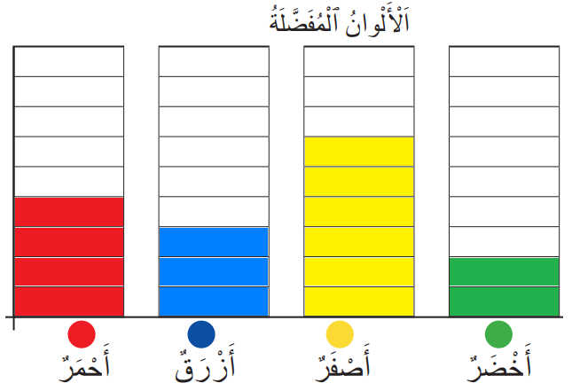


يمثل مبيان الأعمدة الألوان المفضلة لدى أطفال .
عَدَدُ الْأَطْفالِ
ما هُوَ عَدَدُ الْأَطْفالِ الْذينَ يُفَضِّلونَ الْلَّوْنَ الْأَزْرَقَ ؟
ما هُوَ الْلوْنُ الْذي يُفَضِّلُهَ أَصْغَرَ عَدَدٍ مِنَ الْأَطْفالِ؟

Slide 49
السؤال الأول:
ما هُوَ عَدَدُ الْأَطْفالِ الْذينَ يُفَضِّلونَ الْلَّوْنَ الْأَزرق ؟
عَدَدُ الْأَطْفالِ
ما هُوَ عَدَدُ الْأَطْفالِ الْذينَ يُفَضِّلونَ الْلَّوْنَ الْأَزْرَقَ ؟

Slide 50
ارفعوا الألواح

Slide 51
صححوا : نبحث عن اللون الأزرق ثم نَعُدُّ المستطيلات الملونة في عموده ( 1-2-3) .
من يشرح لنا كيف توصل للجواب؟
عَدَدُ الْأَطْفالِ
3
ما هُوَ عَدَدُ الْأَطْفالِ الْذينَ يُفَضِّلونَ الْلَّوْنَ الْأَزْرَقَ ؟

Slide 52
السؤال الثاني :
ما هُوَ الْلوْنُ الْذي يُفَضِّلُهُ أَصْغَرُ عَدَدٍ مِنَ الْأَطْفالِ؟
عَدَدُ الْأَطْفالِ
ما هُوَ الْلوْنُ الْذي يُفَضِّلُهُ أَصْغَرُ عَدَدٍ مِنَ الْأَطْفالِ؟

Slide 53
ارفعوا الألواح

Slide 54
صححوا : المستطيلات الملونة في عمود اللون الأخضر هي الأقل إذن اللون الذي يفضله أصغر عدد من الأطفال هو الأخضر .من يشرح لنا كيف توصل للجواب؟
عَدَدُ الْأَطْفالِ
الْأَخْضَرُ
ما هُوَ الْلوْنُ الْذي يُفَضِّلُهُ أَصْغَرُ عَدَدٍ مِنَ الْأَطْفالِ؟

Slide 55
(ة)خاص بالأستاذ
ممارسة موجهة
3
النشاط 1
النشاط 2
النشاط 3

Slide 56

الآن خذوا كراساتكم الصفحة 90 سنطبق ما تعلمناه في النشاط رقم 1؛ سأشرح لكم التعليمة. انتظروا الانطلاقة.

Slide 57

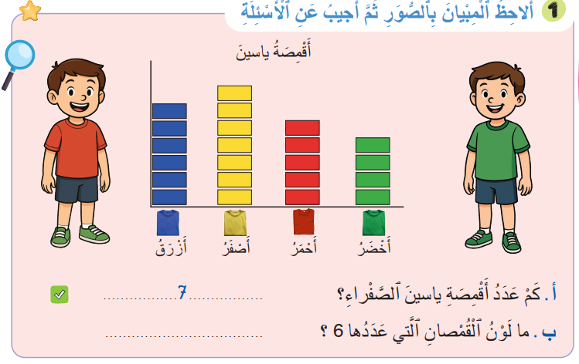

لديكم 7 دقائق للإنجاز؛ سأمر بين الصفوف لمساعدتكم؛
7

Slide 58

الآن ستشتغلون في ثنائيات كل واحد يقارن إنجازه مع إنجاز زميله، استعينوا ببطاقة التذكر

Slide 59
نصحح جماعة : نعد القمصان فوق كل لون ونبحث عن 6 قمصان
القمصان التي عددها 6 لونها أزرق
أَزْرَقٌ

Slide 60
(ة)خاص بالأستاذ
ممارسة مستقلة
4
أنجز بمفردي

Slide 61


الآن ستنجزون النشاط رقم 3 الصفحة 91 .
سأمر بين الصفوف لمساعدتكم و مراقبة كراساتكم .
7

Slide 62
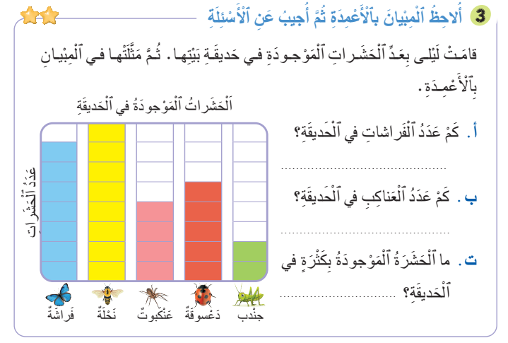
النشاط رقم 3

Slide 63
صححوا :
7
4
النَّحْلُ

Slide 64
(ة)خاص بالأستاذ
اختتام الدرس
5

Slide 65
انتبهوا جيدا! في المنزل، ستنجزون الأنشطة المتبقية على الصفحتين 90 و91

Slide 66
إلى اللقاء في الحصة القادمة.

Slide 67


(ة)خاص بالأستاذ
بناء على إنجازات المتعلمين خلال الممارسة المستقلة

